Slide 1
第4章 控制系统的频域分析法
4.1 频率特性概述
4.2 典型环节频率特性的极坐标图
4.3 系统奈奎斯特图的画法
4.4 典型环节频率特性的对数坐标图
4.5 频率特性的性能指标
4.6 最小相位系统和非最小相位系统

Slide 2
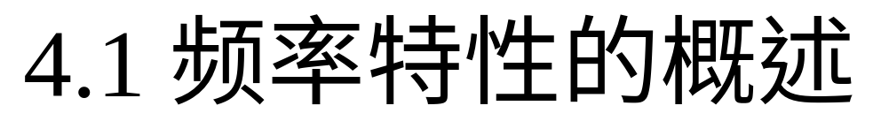
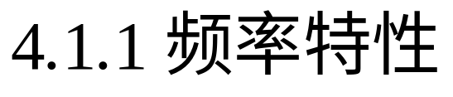
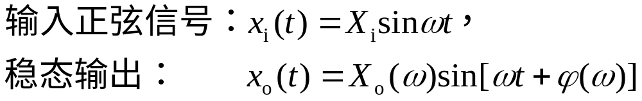


Slide 3
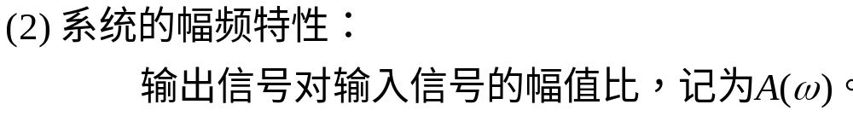
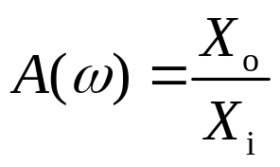
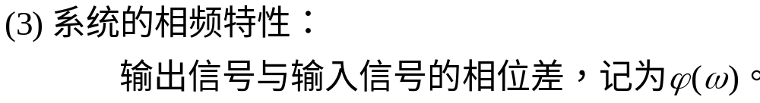
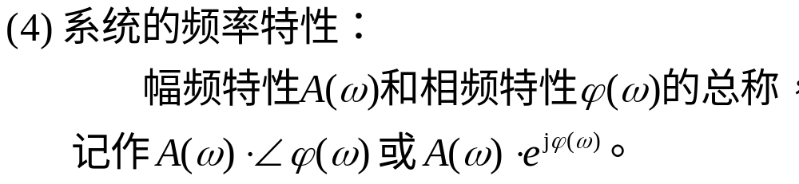

Slide 4
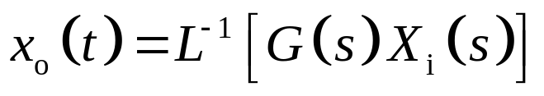
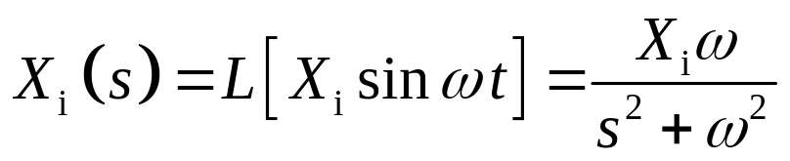
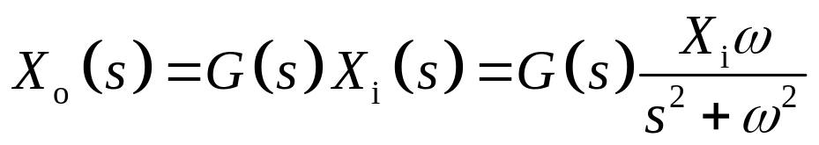
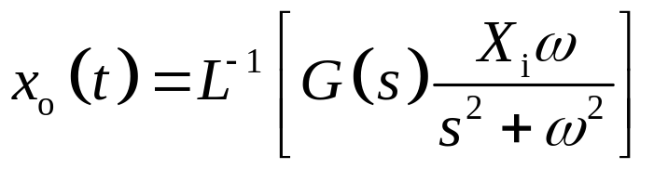
4.1.2 频率特性的求法
1) 利用关系式
因为
又因为
所以

Slide 5
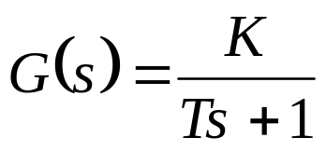
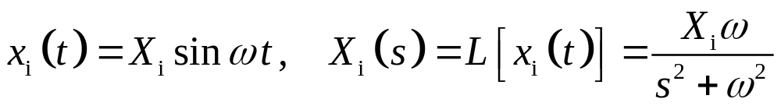
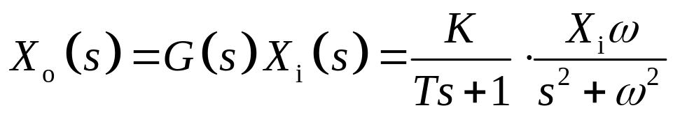
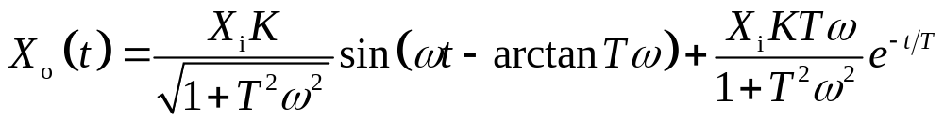
例4.1 已知系统的传递函数为
求其频率特性。
解：因为
所以
再取Laplace逆变换并整理，得

Slide 6
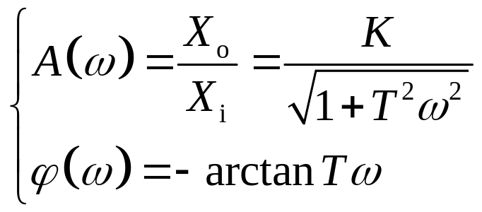
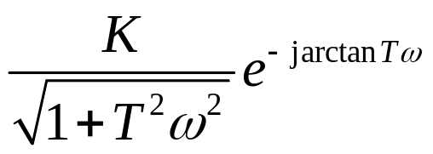
频率特性为
或表示为

Slide 7
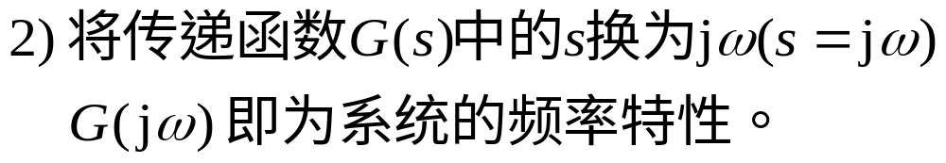
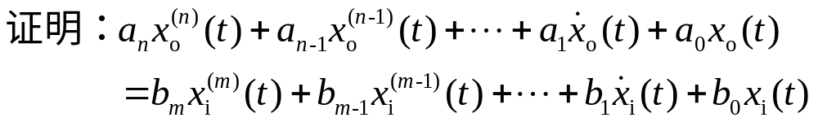
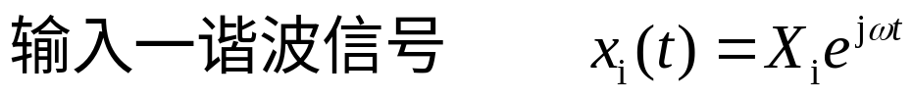
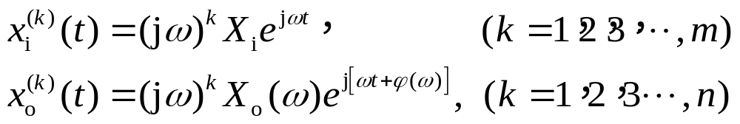

Slide 8
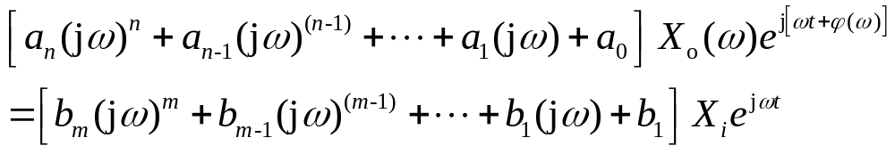
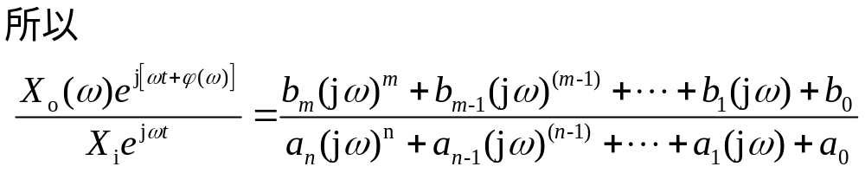
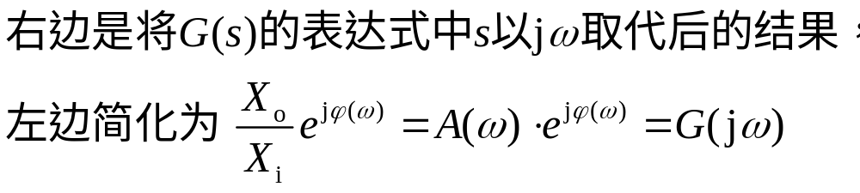

Slide 9
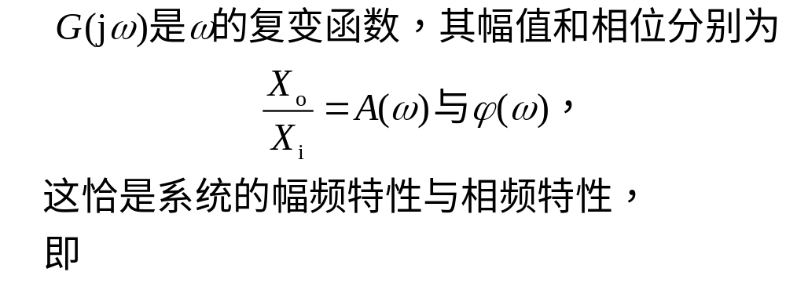
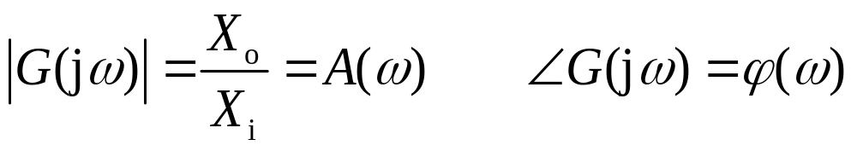

Slide 10
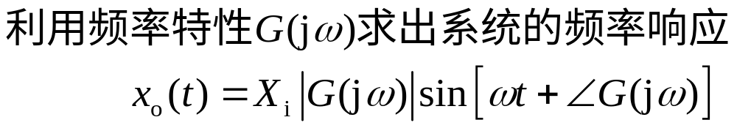
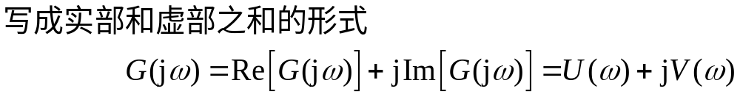
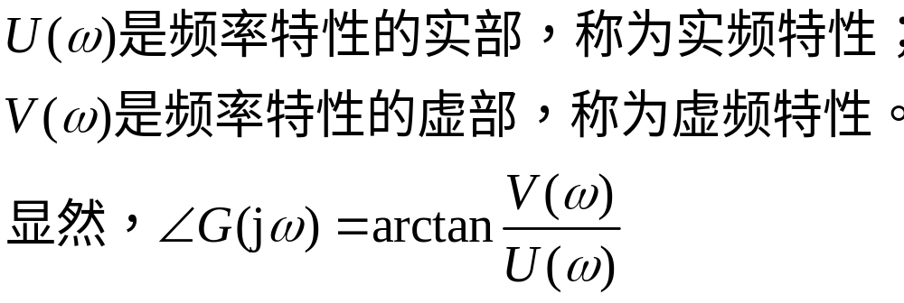

Slide 11
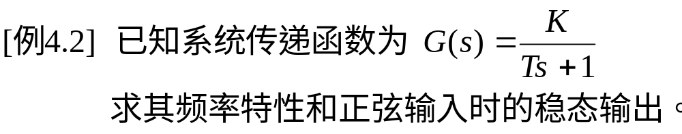
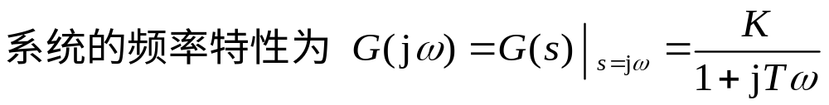
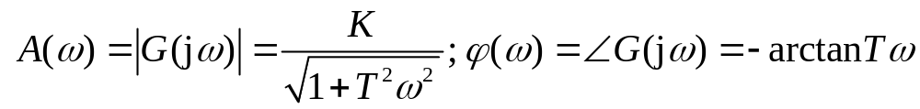
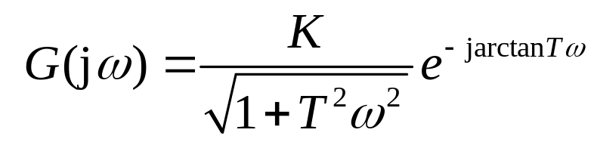

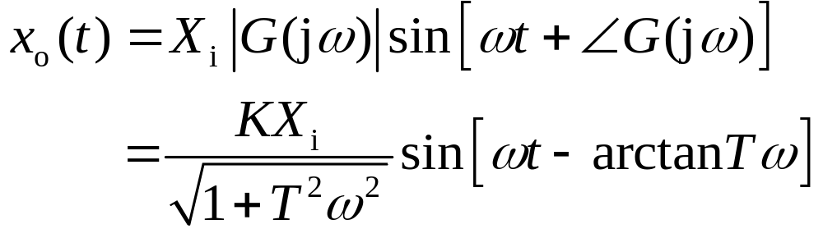

Slide 12
3) 用试验方法求取
4.1.3 频率特性的特点和作用
1）时间响应分析主要用于分析线性系统过渡过程，以获得系统的动态特性；而频率特性分析则通过分析不同的谐波输入时系统的稳态响应，以获得系统的动态特性。
2）在研究系统结构及参数变化对系统性能的影响时，
许多情况下（如对于单输入单输出系统），在频域中分析
比在时域中分析要容易些。根据频率特性可以较方便地判
别系统的稳定性和稳定性储备，并可通过频率特性进行参
数选择或对系统进行校正，使系统尽可能达到预期的性能
指标。与此相应，根据频率特性，易于选择系统工作的频
率范围；或者根据系统工作的频率范围，设计具有合适频
率特性的系统。

Slide 13
3）若线性系统的阶次较高，特别是对于不能用分析
方法得出微分方程的系统，在时域中分析系统的性能就比
较困难。而对这类系统，采用频率特性分析可以较方便地
解决此问题。
4）若系统在输入信号的同时，在某些频带中有着严
重的噪音干扰，则对系统采用频率特性分析法可设计出合
适的通频带，以抑制噪音的影响。

Slide 14
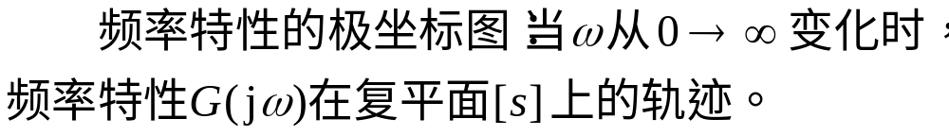
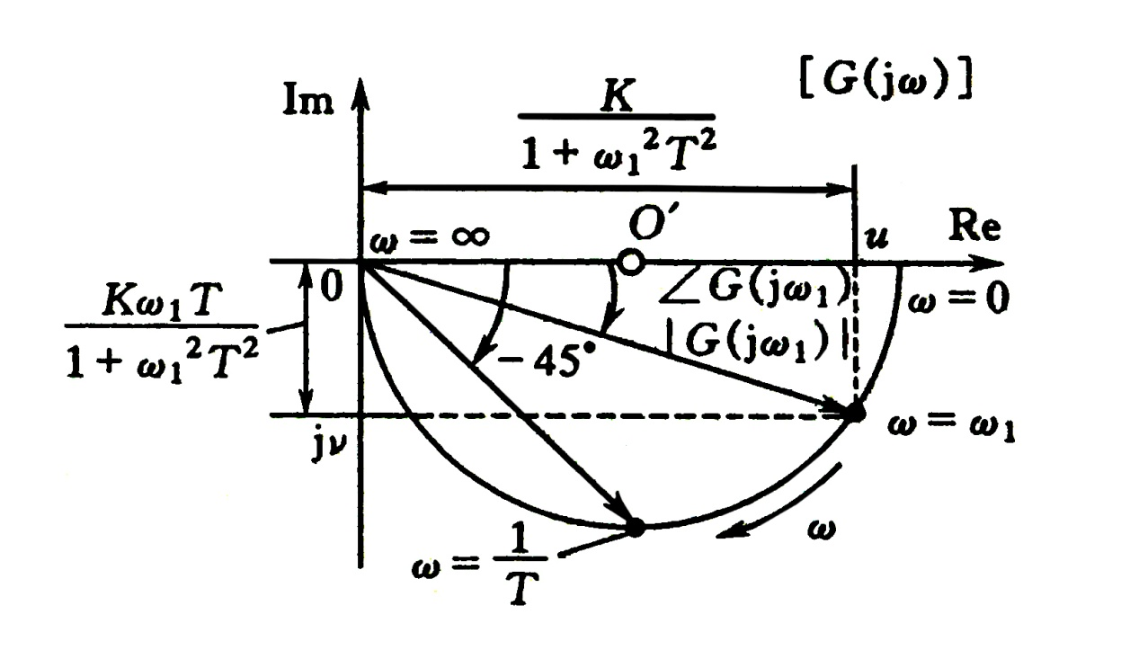
4.2 典型环节频率特性的极坐标图
4.2.1 极坐标图的概念
图4.1 频率特性的极坐标图

Slide 15
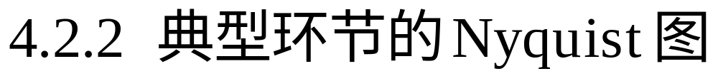









Slide 16
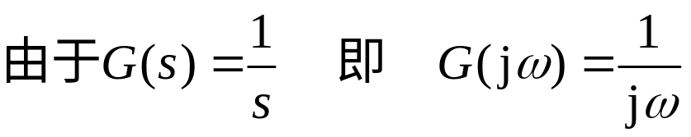














Slide 17
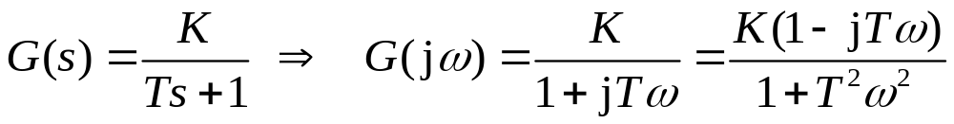
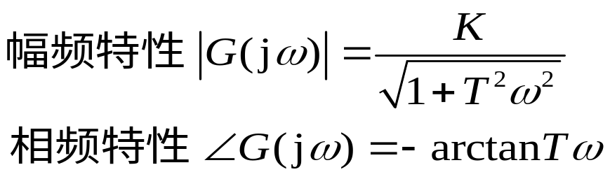



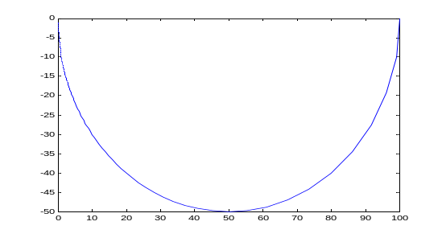
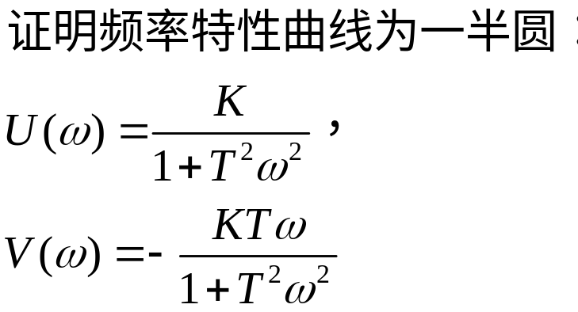




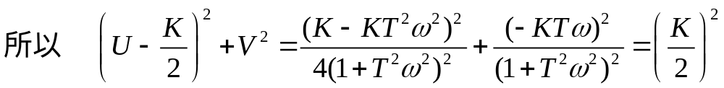
（4）惯性环节

Slide 18
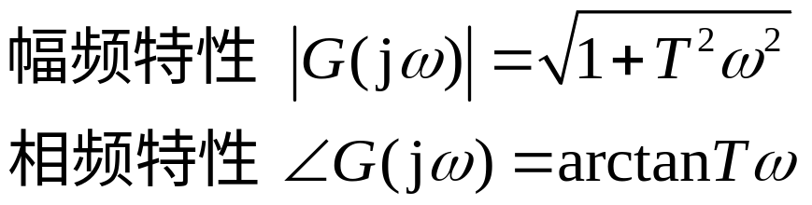





Slide 19
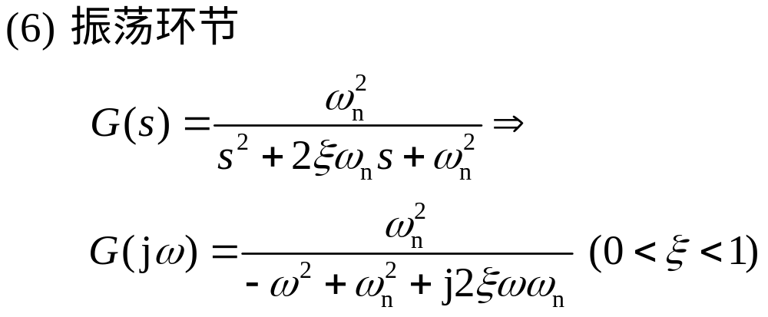
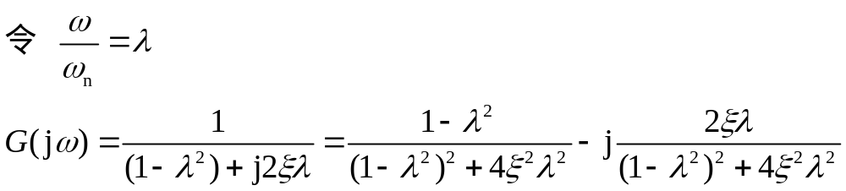
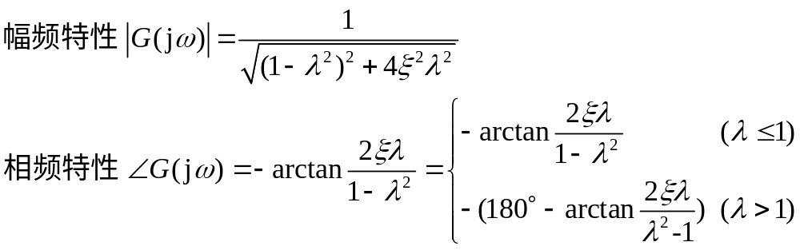

Slide 20
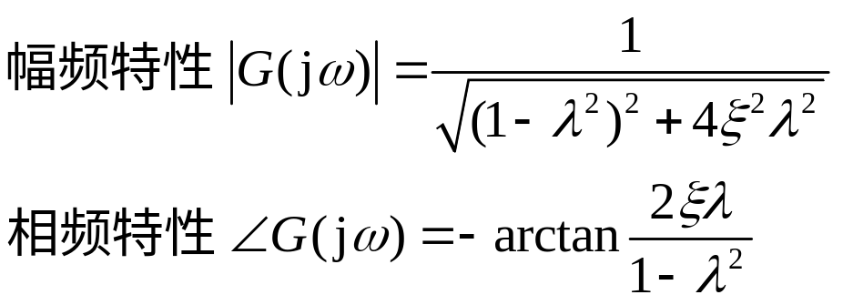
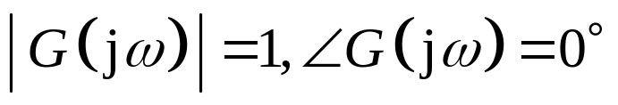
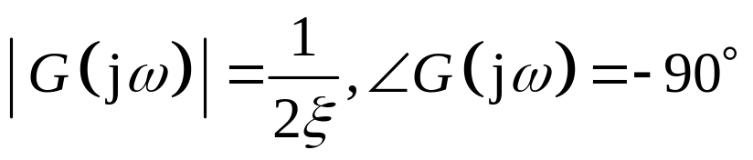


由此，有
当λ=0时，即ω=0时，
当λ=1时，即ω= ω_{n} 时，
当λ=∞时，即ω=∞时，

Slide 21








  由
  求得
  又因为
谐振频率
所以得
图4.7 不同时振荡环节的极坐标图
从而可求得

Slide 22





（7）延时环节
由于
即
幅频特性
图4.9 延时环节的极坐标图
相频特性

Slide 23




4.3 系统Nyquist图的画法（要求画法）
系统Nyquist图的一般作图方法如下：
① 写出系统幅频特性和相频特性表达式；
② 分别求出 和 时的幅值和相位；
③ 观察Nyquist图与实轴的交点，交点可利用
的关系求出，也可以利用关系式
求出；

Slide 24


④ 观察Nyquist图与虚轴的交点，交点可利用
的关系求出，也可以利用关系式
求出；
⑤ 必要时画出Nyquist图中间几点；
⑥ 勾画出大致曲线。

Slide 25


[例4.3] 已知系统的传递函数为
试绘制其Nyquist图。
【解】系统的频率特性为

Slide 26










Slide 27










Slide 28



【例4.4】已知系统的传递函数为
试绘制其Nyquist图。
【解】系统的频率特性为

Slide 29









Slide 30





Slide 31












4.4.1 对数坐标图的概念（要求画法与画图
若两个功率N1和N2满足等式lg（N2/ N1）=1，则称N2比N1大1贝尔（Bell，简写B）（即N2是N1的10倍）。因为贝尔的单位太大，故常用分贝（dB），1B=10dB。
对数坐标图

Slide 32



Slide 33














Slide 34















Slide 35











Slide 36



(4)惯性环节
转角频率

Slide 37













惯性环节的对数坐标图

Slide 38




Slide 39












转角频率：渐近线相交点。
一阶微分环节的对数坐标图

Slide 40



(6) 振荡环节

Slide 41










振荡环节的对数坐标图

Slide 42







（7）二阶微分环节
因为
即
若令
则有
图4.21 二阶微分环节的对数坐标图
频
率
特
性

Slide 43



  （8）延时环节
因为
即
幅频特性和相频特性
图4.22 延时环节的对数相频特性

Slide 44

⑥
图4.23 典型环节的对数坐标图

Slide 45


4.4.3 绘制系统Bode图的步骤
例4.5 已知某系统的传递函数为
画其Bode图。
解：
1) 为了避免绘图时出现错误，应把传递函数化为
标准形式（惯性、一阶微分、振荡和二阶微分环节的
常数项均为1），得
上式表明，系统由一个比例环节(K=3亦为系统总增益)、
一个导前环节、二个惯性环节串联组成。

Slide 46




2) 系统的频率特性为
3) 求各环节的转角频率ω_{T}
惯性环节
惯性环节
导前环节

Slide 47

(4) 做各环节的对数幅频特性渐近线，如图4.24所示。
(5) 对渐近线用误差修正曲线修正（本题省略这一步)。
图4.24 例4.5 Bode图

Slide 48

(6) 除比例环节外，将各环节的对数幅频特性叠加得折线a’。
(7) a’ 将上移9.5dB（等于20lg3，是系统总增益的分贝数），得系统对数幅频特性a。
(8) 做各环节的对数相频特性曲线，叠加后得系统的对数相频特性，如图4.24所示。
图4.24 例4.5 Bode图

Slide 49











频率特性的性能曲线

Slide 50


频率特性的性能曲线

Slide 51


频率特性的性能曲线

Slide 52



证：

Slide 53







